Slide 1
ПОРЯДОК ОБРАБОТКИ ПДН СУБЪЕКТОВ В НПФ «СОЦИАЛЬНОЕ РАЗВИТИЕ»
методика работы с формами документов, содержащих персональные данные субъектов
менеджер по обеспечению безопасности персональных данных
ПОЛУХИНА ЖАННА ВЛАДИМИРОВНА
г. Липецк, 2012 год

Slide 2
В Федеральный закон от 27.07.2006 г. № 152 -ФЗ «О персональных данных» были внесены существенные изменения, которые вступили в силу 27.07.2011 г. В связи с чем, в локальные нормативные правовые акты фонда внесены поправки , в т.ч. и в формы документов, необходимые при работе с ПДн субъектов, обрабатываемых в НПФ «Социальное развитие». Рассмотрим процесс обработки некоторых из них.

Slide 3
Основным документом, определяющим политику фонда в отношении обработки персональных данных субъектов, является утвержденное приказом по фонду
Положение о порядке обработки и защиты ПДн в НПФ «Социальное развитие», которое в соответствии с п. 2, ст. 18.1. ФЗ-152 размещено на сайте фонда

Slide 4
Формы документов, связанных с обработкой ПДн, в соответствии с Положением о порядке обработки и защиты персональных данных в НПФ «Социальное развитие»
Форма №АН-1.1
Анкета кандидата (для работников)
Форма №АН-1.2
Анкета застрахованного лица (для клиентов)
Формы:
№С-2.1; №С-2.2;
№С-2.3; №С-2.4;
№С-2.5; №С-2.6;
№С-2.7; №С-2.8;
№С-2.9
Согласие субъекта на обработку персональных данных (для работников, клиентов и прочих физических лиц, ПДн которых обрабатываются в фонде)
Форма №К-3.1
Соглашение о конфиденциальности (для юридических лиц)
Форма №К-3.2
Обязательство о неразглашении персональных данных субъектов (для работников)
Notes:
Рассмотрим наиболее используемые в работе документы.

Slide 5
Анкета застрахованного лица Форма
№АН-1.2
Форма анкеты застрахованного лица, разрабатывалась в первую очередь для продвижения пенсионных услуг на рынке ОПС, а во вторых является обязательным условием процесса предварительного этапа договорных взаимоотношений по ОПС между фондом и субъектом ПДн
Важным моментом в форме данного документа, является факт дачи субъектом ПДн предварительного согласия на обработку тех данных, которые он указывает в анкете
Все предусмотренные в форме строки обязательны для заполнения
Notes:
Для отдела по работе с корпоративными клиентами, в соответствии со ст. 15 ФЗ-152

Slide 6
1
Согласие субъекта на обработку персональных данных (застрахован-ное лицо)
Форма №С-2.4 Вариант 1
Вариант 1 заполнения формы согласия субъекта на обработку персональных данных (застрахованное лицо), который оформляется при договорных взаимоотношениях с физическими лицами по ОПС, в том случае, если эти отношения выражены лично самим субъектом. Лицевая сторона.

Slide 7
Согласие субъекта на обработку персональных данных (застрахован-ное лицо)
Форма №С-2.4 Вариант 2
Вариант 2 заполнения формы согласия субъекта на обработку персональных данных (застрахованное лицо), который оформляется при договорных взаимоотношениях с физическими лицами по ОПС, в том случае, если эти отношения выражены законным представите-лем субъекта. Лицевая сторона.

Slide 8
Формы согласий подписываются лично субъектом ПДн или его законным представителем, при наличии полномочий оформленных документально, которые в соответствии с п.1. ст. 9 ФЗ-152 проверяются оператором

Slide 9
Требования к работникам фонда при взаимодействии с субъектами ПДн при сборе согласий
При обращении в фонд субъекта ПДн или его законного представителя, работник фонда обязан выдать для заполнения согласие на обработку персональных данных по формам, установленным в Положении о порядке обработки и защиты персональных данных в НПФ «Социальное развитие»
При оформлении согласия, заполнение всех предусмотренных строк в содержании документа, строго обязательно
Согласие субъекту ПДн выдается один раз, и хранится вместе с его документами в фонде
Работник фонда обязан проверить полноту и правильность заполнения согласия субъектом, при необходимости проинформировать субъекта по вопросам, связанным с качеством оформления данного документа. Исправления, зачеркивания, замазывания, затирание и прочие исправления в согласии не допускаются
Если субъект уже является клиентом фонда, и обратился в фонд по интересующим его вопросам, работник фонда обязан проверить наличие согласия у данного субъекта ПДн и при его отсутствии предоставить клиенту действующую на момент обращения форму согласия для заполнения
Notes:
Кроме Положения, в фонде действует ряд других локальных нормативных правовых актов, регламентирующих режим защиты персональных данных. Так, в пункте 5.4. Регламента взаимодействия оператора с субъектами ПДн определен Порядок работы с согласием на обработку персональных данных субъекта или его законного представителя.

Slide 10
Согласие субъекта на обработку персональных данных, оформленное с нарушениями требований законодательства о персональных данных и локальных нормативных правовых актов фонда, является не действующим и требует переоформления

Slide 11
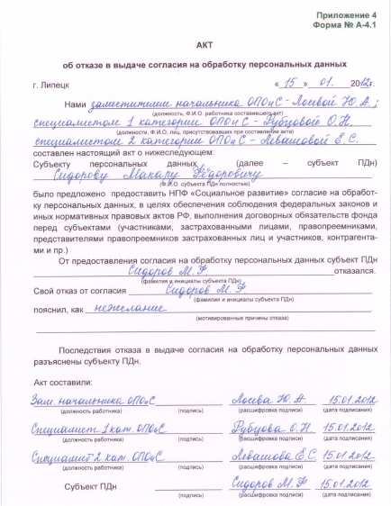
Акт об отказе в выдаче согласия на обработку персональных данных
Форма № А-4.1
В ситуации, когда субъект отказывается от оформ-ления формы согласия, работник фонда должен составить Акт об отказе в выдаче согласия на обработку персональных данных, который подписывается не менее чем тремя работниками фонда.
Notes:
Акт является доказательством отказа субъекта от предоставления фонду своих персональных данных. Хранение акта осуществляется совместно с договором субъекта ПДн, в специально определенном для этого месте хранения. Дальнейшая обработка субъекта ПДн, отказавшегося от дачи согласия, осуществляется на основании федеральных законов, регулирующих пенсионное обеспечение.

Slide 12
Порядок обработки заявления субъекта ПДн об исключении или исправлении неверных или неполных персональных данных
При личном обращении субъекта ПДн или его законного представителя с требованием исключения или исправления неверных или неполных ПДн, работник фонда обязан:
принять от субъекта заявление, оформленное в соответствии с установленной формой №З-3.2
проверить предоставленные субъектом документы, подтверждающие изменения, а при смене субъектом ПДн инициалов (фамилии, имени, отчества) проверка паспорта и страхового свидетельства государственного пенсионного страхования является обязательным условием для приема заявления в обработку
внести необходимые исправления в срок, не превышающий
7-ми рабочих дней со дня предоставления субъектом ПДн или его представителем сведений, подтверждающих, что персональные данные являются неполными, неточными или неактуальными
проинформиро-вать субъекта ПДн или представителя о внесении изменений (исправлений) в персональные данные, путем выдачи расписки-уведомления о регистрации заявления

Slide 13
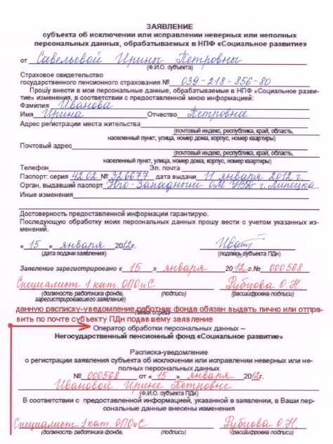
Заявление субъекта об исключении или исправлении неверных или неполных персональных данных, обрабатываемых в НПФ «Социальное развитие»
Форма №З-3.2
Вариант 1 пример заполне-ния заявления при изменении субъектом фамилии или имени или отчества
Notes:
В бланке заявления заполняются только те поля, на которые распространяются изменения

Slide 14
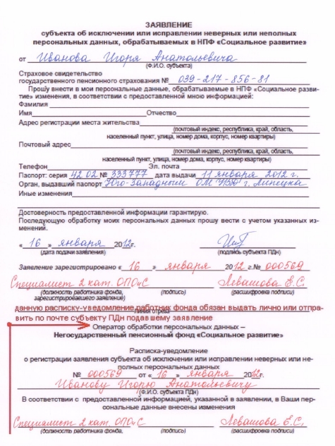
Заявление субъекта об исключении или исправлении неверных или неполных персональных данных, обрабатываемых в НПФ «Социальное развитие»
Форма №З-3.2
Вариант 2 пример заполне-ния заявления при изменении субъектом паспорт-ных данных
Notes:
В бланке заявления заполняются только те поля, на которые распространяются изменения

Slide 15
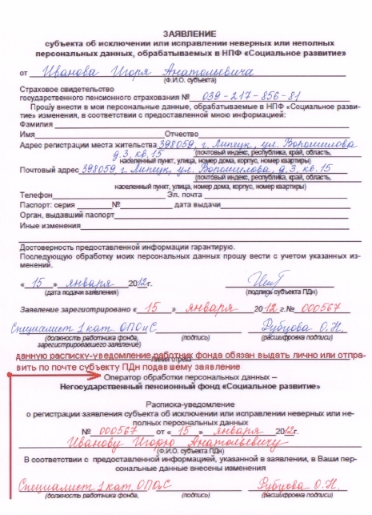
Заявление субъекта об исключении или исправлении неверных или неполных персональных данных, обрабатываемых в НПФ «Социальное развитие»
Форма №З-3.2
Вариант 3 пример заполне-ния заявления при изменении субъектом адресных данных
Notes:
В бланке заявления заполняются только те поля, на которые распространяются изменения

Slide 16
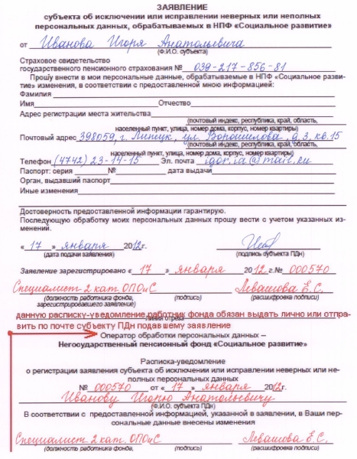
Заявление субъекта об исключении или исправлении неверных или неполных персональных данных, обрабатываемых в НПФ «Социальное развитие»
Форма №З-3.2
Вариант 4 пример заполне-ния заявления при изменении субъектом контактных данных
Notes:
В бланке заявления заполняются только те поля, на которые распространяются изменения

Slide 17
Ответственность за нарушение норм, регулирующих обработку и защиту персональных данных субъекта
Лица, виновные в нарушении норм, регулирующих получение, обработку и защиту персональных данных субъектов, несут гражданскую, уголовную, административную, дисциплинарную и иную предусмотренную законодательством Российской Федерации ответственность.
В случае разглашения работником фонда, персональных данных субъекта (передача их посторонним лицам, в том числе, работникам фонда, не имеющим к ним доступа), их публичное раскрытие, утрата документов и иных носителей, содержащих персональные данные субъекта, а также иные нарушения обязанностей по их защите и обработке, установленных внутренними нормативными актами фонда, работодатель имеет право применить к работнику меры дисциплинарного воздействия, согласно ТК РФ.
Работник фонда, имеющий доступ к персональным данным субъектов и совершивший указанный дисциплинарный проступок, несет полную материальную ответственность в случае причинения своими действиями ущерба фонду (п.7 ст. 243 ТК РФ).
Работники фонда, имеющие доступ к персональным данным субъектов, виновные в незаконном разглашении или использовании персональных данных лиц без согласия субъектов из корыстной или иной личной заинтересованности и причинившие крупный ущерб, несут уголовную ответственность в соответствии со ст. 183 УК РФ.
Notes:
Напоминание!!!

Slide 18
Нормативно-правовые акты НПФ «Социальное развитие», регламентирующие процесс обработки и защиты персональных данных
Приказ от 28.10.2010 № 138 «О порядке обработки и защиты персональных данных в НПФ «Социальное развитие»
Инструкция пользователя при обработке персональных данных в автоматизированных информационных системах НПФ «Социальное развитие», утв. Приказом от 27.12.2011 № 200
Приказ от 28.10.2010 № 139 «Об утверждении списка работников, которым предоставлен доступ к персональным данным»
Приказ от 28.10.2010 № 140 «Об утверждении мест хранения материальных носителей персональных данных»
Приказ от 28.10.2010 № 141 «О порядке взаимодействия работников структурных подразделений фонда по выполнению режима защиты персональных данных»
Приказ от 27.12.2011 № 200 «Об утверждении организационно-распорядительных документов фонда, регламентирующих обработку и защиту персональных данных субъектов»
Положение о порядке обработки и защиты персональных данных в НПФ «Социальное развитие» утв. Приказом от 27.12.2011 № 200
Регламент хранения и уничтожения персональных данных в информационных системах и на материальных носителях в НПФ «Социальное развитие», утв. Приказом от 27.12.2011 № 200
Регламент взаимодействия оператора с субъектами персональных данных, утв. Приказом от 27.12.2011 № 200
Регламент взаимодействия с уполномоченными органами, утв. Приказом от 27.12.2011 № 200
Notes:
Основные документы, с которыми должен быть знаком каждый работник фонда.

Slide 19
ЗАКЛЮЧЕНИЕ: Настоящее тренинг-обучение подготовлено в соответствии с требованиями ФЗ-152 (подп. 6 п. 1 ст. 18.1) и на основании анализа проведенной внутренней аудиторской проверки за 2011 год в структурных подразделениях фонда, работники которых непосредственно связаны с обслуживанием клиентов НПФ «Социальное развитие»

